Slide 1
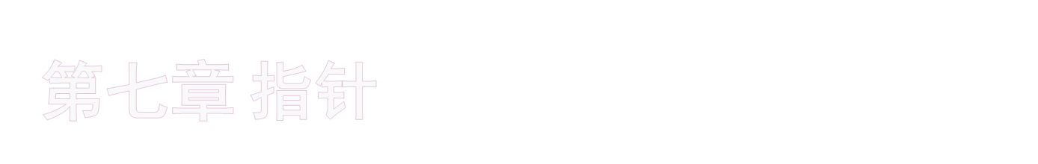
指针与变量
指针运算
指针与数组
指针与字符串
指向指针的指针
命令行参数
作业
  7.6 7.10 7.11
练习
  7.7 7.8 7.9 7.12 7.13 7.15--7.19 7.23 7.27
实验
  7.6 7.10 7.11 习题集P85-19 习题集P85-22

Slide 2
指针是高级程序设计语言中一个重要的概念
正确灵活运用指针
  可有效地表示和使用复杂的数据结构
  可动态分配内存空间，节省程序运行空间，提高运行效率
不能正确理解和使用指针，指针将是程序中最危险的成分，由此带来的后果可能是无法估量的。

Slide 3
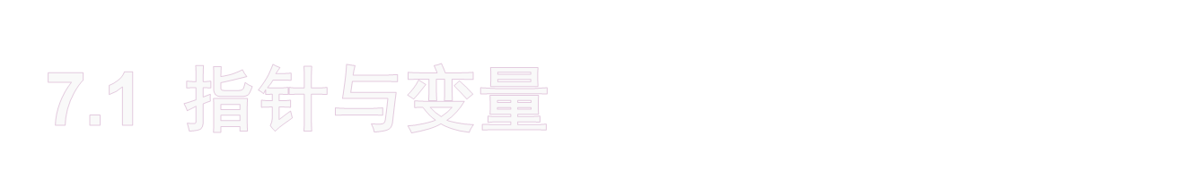
回想：数据在内存中的存储和访问方式
每个变量
    在计算机内存占用一块存储区
    该存储区的地址就是相应变量的地址
    变量可能有值
    该存储区保存的内容就是相应变量的值
变量名
变量值
变量地址
V
0F000:
变量的存储区
5

Slide 4
变量声明
char c='S';
int v=27,u=32;
int *p = &v;
则编译程序分别给变量
c 、v 、u 、p
分配存储空间如图所示
变量名
地址
内存
变量p
B904
B900
变量u
B902
32
变量v
B900
27
变量c
B8FF
‘S’

Slide 5
变量名
地址
内存
变量v的指针
指向变量v的指针
分配的内存区域的地址
内存区域的地址首地址
变量p
B904
B900
变量u
B902
32
变量v
B900
27
变量c
B8FF
‘S’

Slide 6
直接访问变量v
v=v*10;
间接访问变量v
    u=(*p)*10;
变量名
地址
内存
变量p
B904
B900
变量u
B902
32
2700
变量v
B900
27
270
变量c
B8FF
‘S’

Slide 7
地址≡指针
变量的指针≡存储变量的首地址(变量地址)
存放地址的变量≡指针变量

Slide 8
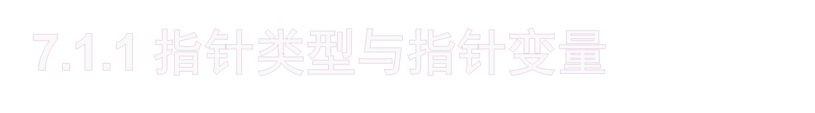
指针类型和基类型
  在C中，任何一个类型都伴随着一个指向本类型变量的指针类型
  表现形式
  设有类型T，则指向T类型变量的指针类型用：
T *
表示，T称为该指针类型的基类型。

Slide 9
  指针所指向的类型
    基本数据类型
    构造型数据类型
    指针类型
    函数
  简称 “指向T类型变量的指针变量v”
    “v指向T类型”
    “T类型的指针v”
  int *iptr1, *iptr2 ;
  char * cptr；
  int x , y ;
  char ch = 'a’;

Slide 10
指针变量简称指针、是一种特殊的变量
  它里面存储的“值”被解释成为一个变量的地址，确切的说是计算机内存的一个地址。
  声明指针变量
说明指向T类型变量的指针变量使用形式：
T *p , *p , … *p ;
其中，每个p是“指向T类型变量的指针变量”。

Slide 11
指针变量的值是内存地址（宏观上讲是变量的地址）
求取不同类型变量或常量地址的表达方式不同:
  基本类型变量、数组成员、结构体变量、公用体变量等，用求地址运算符“&”获取变量的地址；
  数组的地址与其第一个元素（成员）的地址相同，用数组名字本身表示；
  函数的地址为函数的入口地址，用函数名字表示

Slide 12
设有声明：
  int *iptr1, *iptr2 ;
  char * cptr；
  int x , y ;
  char ch = 'a’;
在此基础上，有操作：
变量
地址
内存单元
char型变量 ch
E9A0
‘a’
8
int型变量 y
E99E
iptr1 = &x;
5
int型变量 x
E99C
iptr2 = &y;
cptr = &ch;
E9A0
x = 5;
指针cptr
E998
y = 8;
如果再执行
iptr1=iptr2；
E99E
指针iptr2
E994
E99C
E99E
指针iptr1
E990

Slide 13
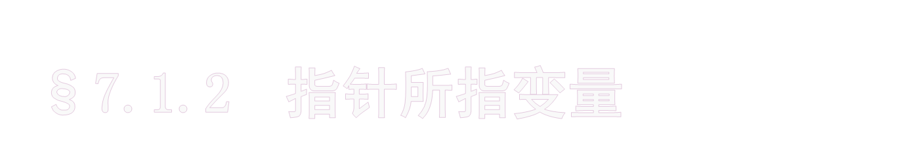
指针变量即指针，它本身存储某个内存地址（某个变量的地址）。
指针所指变量为指针变量中所保存的内存地址对应的变量。

Slide 14
程序片段
int * iptr;
  int i=3 ，j ;
  iptr = &i;
 | 地址 | 内存
变量 j | EAB6
 |  | 3
变量 i | EAB4
 |  | EAB4
变量 iptr | EAB0
3
iptr为指针变量；
i是它所指向的变量。
运算符“ * ”访问指针所指变量的内容，称为间接引用 运算符。执行语句：
j = *iptr
得

Slide 15
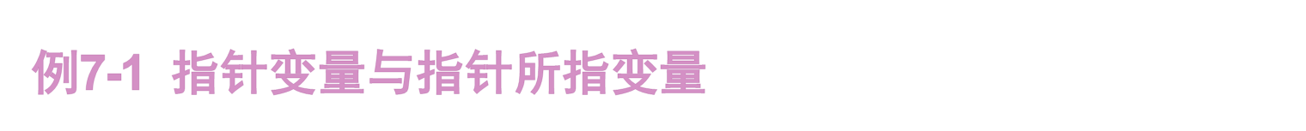
void main(){ /* 2 */
int i,j; /* 3 */
char ch; /* 4 */
int *pi,*pj; /* 5 */
char *pch; /* 6 */
printf("Input an integer:"); /* 7 */
scanf("%d",&i); /* 8 */
printf("Input an other integer:"); /* 9 */
scanf("%d",&j); /* 10 */
printf("Input a char:"); /* 11 */
scanf(“\n%c",&ch); /* 12 */
pi=&i; /* 13 */
pj=&j; /* 14 */
pch=&ch; /* 15 */
printf("i=%d j=%d ch=%c\n",i,j,ch); /* 16 */
printf(“*pi=%d *pj=%d *pch=%c\n”,*pi,*pj,*pch); /* 17 */
} /* 18 */
运行结果演示

Slide 16
该程序运行过程为：
程序第7行输出提示信息
在键盘输入23
程序第9行输出提示信息
在键盘输入45
程序第11行输出提示信息
在键盘输入r
程序第16行输出
程序第17行输出
Input an integer :
23
Input another integer :
45
Input a char :
r
i=23 j=45 ch=r
*pi=23 *pj=45 *pch=r
变量i , j , ch在内存中存储的内容，
分别通过对指针pi , pj , pch的间接引用获得。

Slide 17
运行结果演示
void main(){ /* 2 */
int i,j; /* 3 */
int *pmax,*pmin,*p; /* 4 */
printf("Input an integer:"); /* 5 */
scanf("%d",&i); /* 6 */
printf("Input an other integer:"); /* 7 */
scanf("%d",&j); /* 8 */
pmax=&i; /* 9 */
pmin=&j; /* 10 */
if (i<j){ /* 11 */
p=pmax; /* 12 */
pmax=pmin; /* 13 */
pmin=p; /* 14 */
} /* 15 */
printf(“max=%d , min=%d \n”,*pmax,*pmin ); /* 16 */
} /* 17 */

Slide 18
假设输入25 、38 ，该程序运行到第10行结束时
 |  |  |  |  | i:
 |  | pmax: |  |  | 25
p: |  |  |  |  | j:
 |  | pmin: |  |  | 38
&i
&j
当程序执行完第12行
p=pmax;
  当程序执行完第13行
  pmax=pmin;
&i
当程序执行完第14行
pmin=p;
&i
&j

Slide 19
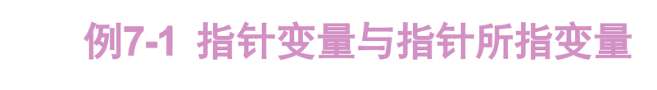
注意符号“ * ”的用法
void main(){ /* 2 */
int i,j; /* 3 */
char ch; /* 4 */
int *pi,*pj; /* 5 */
char *pch; /* 6 */
printf("Input an integer:"); /* 7 */
scanf("%d",&i); /* 8 */
printf("Input an other integer:"); /* 9 */
scanf("%d",&j); /* 10 */
printf("Input a char:"); /* 11 */
scanf(“\n%c",&ch); /* 12 */
pi=&i; /* 13 */
pj=&j; /* 14 */
pch=&ch; /* 15 */
printf("i=%d j=%d ch=%c\n",i,j,ch); /* 16 */
printf(“*pi=%d *pj=%d *pch=%c\n”,*pi,*pj,*pch); /* 17 */
} /* 18 */

Slide 20
void main(){ /* 2 */
int i,j; /* 3 */
char ch; /* 4 */
int *pi,*pj; /* 5 */
char *pch; /* 6 */
printf("Input an integer:"); /* 7 */
scanf("%d",&i); /* 8 */
printf("Input an other integer:"); /* 9 */
scanf("%d",&j); /* 10 */
printf("Input a char:"); /* 11 */
scanf(“\n%c",&ch); /* 12 */
pi=&i; /* 13 */
pj=&j; /* 14 */
pch=&ch; /* 15 */
printf("i=%d j=%d ch=%c\n",i,j,ch); /* 16 */
printf(“*pi=%d *pj=%d *pch=%c\n”,*pi,*pj,*pch); /* 17 */
} /* 18 */
  “ * ” 放在指针定义中时，表示
  “指针类型”，称指针定义符，用来说明指针变量。

Slide 21
void main(){ /* 2 */
int i,j; /* 3 */
char ch; /* 4 */
int *pi,*pj; /* 5 */
char *pch; /* 6 */
printf("Input an integer:"); /* 7 */
scanf("%d",&i); /* 8 */
printf("Input an other integer:"); /* 9 */
scanf("%d",&j); /* 10 */
printf("Input a char:"); /* 11 */
scanf(“\n%c",&ch); /* 12 */
pi=&i; /* 13 */
pj=&j; /* 14 */
pch=&ch; /* 15 */
printf("i=%d j=%d ch=%c\n",i,j,ch); /* 16 */
printf(“*pi=%d *pj=%d *pch=%c\n”,*pi,*pj,*pch); /* 17 */
} /* 18 */
运行结果演示
  “ * ” 放在表达式中的指针变量之前，表示
  “对指针所指变量的访问”，称为间接引用操作符

Slide 22
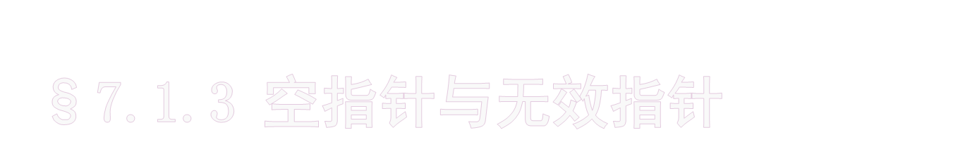
NULL是C指针类型的一个特殊值，称为“空”
表示指针变量的值为空，不指向任何变量或函数。
NULL值属于所有指针类型。判断指针变量iptr的值是否为空可以使用
iptr != NULL 或 iptr == NULL
保证指针在没有指向有效对象时取值为NULL是一种良好的编程风格。

Slide 23
有时可能不小心生成无效指针（invalid pointer）
  无效指针是指一个指针变量无值，它既没有指向确定的变量或函数，也不是NULL。
  程序中存在无效指针，不是好的程序设计风格
  产生无效指针的原因很多，例如
    说明指针变量后还没有给它赋值；
    把整型变量转换成指针；
    回收为指针所指对象分配存储空间；
    指针运算超出数组范围。

Slide 24

int *p , *q , u , v ;
q = &u ;
*q = 3 ;
p = &v ;
*p = *q ;
*p = 5 ;
p = q ;
*p = 7 ;
p = NULL ;
*p = 3 ;
p:
q:
u:
v:
&v
&u
NULL
&u
3
7
3
5
*p=3发生错误，因为 p 不指向任何变量

Slide 25
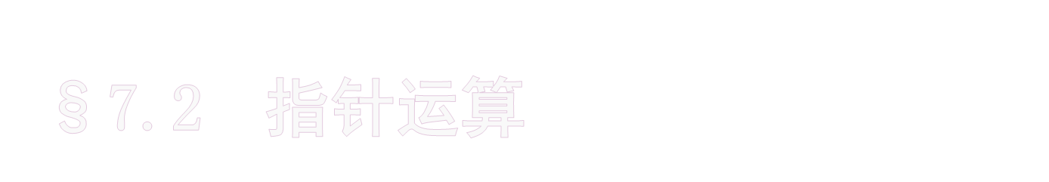
求地址 &
  “&” 运算符用来求被操作对象的地址。
例子
  &x表示变量x在内存中的存放地址
  若x的地址为ABD0，则&x的值为ABD0，
  “&”的优先级为15 。

Slide 26
取内容 *
“*”与“&”互为逆运算
“*”运算访问地址表达式所指变量。
例子：
“x=*p”是将指针p所指变量的值送入变量x中；“*p=5”是将5送入指针p所指变量中。
“*”的优先级也为15 。

Slide 27
赋值 =
可以把一个指针值赋值给某个指针变量。所谓指针值是指向某变量指针（变量的地址）或函数的指针。
例子：
int *px , x;
px=&x; /* 指针px指向变量x*/
px=NULL; /* 为px赋空指针*/
px=(int*)4800; /* 将地址4800(0X12C0) 给px，
而不是整数类型4800 */

Slide 28
加 +（++）
如果指针值指向数组的一个成分，C允许对相应指针值加上一个整数表达式。
设指针p指向数组变量a的一个成分
把指针p与一个整数k相加，得到的结果值仍然是个指针值；
该值指向的是“数组a从p原来所指成分开始，向数组尾部移动k个成分后的成分”。

Slide 29
例如：
    int *p ，*q ，*r ，a[100];
    p=&(a[10]) ;
则
p+3
指向的实际地址是
&(a[10])+3*sizeof(int)
即a[13]的地址，若有
q=p+3；
将使得q指向a[13]。
与前文一样“p++”表示“p=p+1”.

Slide 30
减 -（- -）
指针的减法运算包括：
  指针值减去一个整数表达式
  两个相容的指针值相减。
如果指针值指向数组的一个成分，C允许对相应指针值减去一个整数表达式。
设指针p指向数组变量a的一个成分，把指针p与一个整数k相减，得到的结果值仍然是一个指针值；
该值指向的是“数组a从p原来所指成分开始，向数组首部移动k个成分后的成分”。

Slide 31
例如：
int *p ，*q ，*r ，a[100];
p=&(a[10]) ;
则
p-3
指向的实际地址是
&(a[10])-3*sizeof(int)
即a[7]的地址，若有
q=p-3；
将使得q指向a[7]。
与前文一样“p--”表示“p=p-1”.

Slide 32
两个指针值之间相减
两个相容的指针则可以进行相减运算，所得结果是整型值，即两指针值间的距离。
指针值相容，即所指的对象是同一个类型
例如
  int *p ,*q ,*r ,a[100];
  p=&(a[10]) ;
  q=&(a[15]);
则
  p-q得-5 ；
而
  q-p得5 。

Slide 33
指针加减运算限制：
  若指针p指向的不是数组成分，或p+k、p-k后超出数组定义范围，则其行为是未定义的，将产生不可预料的结果
  不能对函数指针、void * 类型指针进行加减运算
  不允许两个指针间进行加法运算。

Slide 34
判等运算和关系运算
C中可以针对兼容类型的指针进行判等运算和关系运算，得到的结果是bool类型。
关系运算包括：
  判断两个指针值是否相等或不相等 ==、!=；
  比较两个指针值的大小关系 > 、>= 、< 、<=
例子
  px<py 判断px所指向的存储单元地址是否小
  于py所指向的存储单元地址。
  px==py 判断px与py是否指向同一个存储单元
  px==0、px!=0、px==NULL、px!=NULL
  都是判断px是否为空指针。

Slide 35
一定要注意，参与关系运算的指针值是否是兼容类型的，如果p指向一个int类型变量，而q指向一个 float 类型变量，进行p与q的比较是错误的。

Slide 36
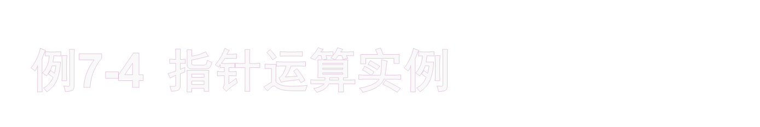
运行结果演示
    #include <stdio.h>
    void main( ){
        char str[255] , *p;
        int v ;
        scanf("%s",str);
        p=str;
        while( *p!='\0' )
        p++ ;
        printf("The string length is %d \n"; p-str);
    }
程序运行若输入：
        abcdef
则输出结果为
The string length is 6

Slide 37
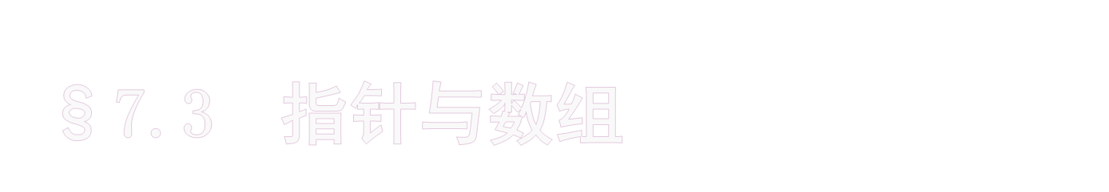
数组名是数组的首地址，即a[0]的地址；
指针值也是一个地址如果一个指针p指向数组a的首地址即指向a[0]，则p与a表示的是同一个对象。
事实上，在C中把指针和数组当作同一个概念看待，数组名是指针，指针也是数组。
可以认为数组名是常量指针。

Slide 38
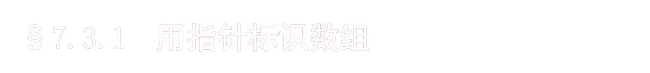
在C中，数组名是指针，指向数组的首元素（下标为0的元素），也就是数组第一个元素的地址。
可以把这个指针值送入指针变量中。
例如
int a[5];
int *iptr
iptr=a; // 也可以使用 iptr=&(a[0])
如下操作等价
a[i]
*(a+i)
iptr[i]
*(iptr+i)
注意，数组名不代表整个数组，而是数组的首地址，即第一个元素的地址。“iptr=a”不是把整个数组a全部送入iptr中，而是把数组a的首地址（即a[0]的地址）送入iptr中。
iptr: | a
a:
 | a[0] | a[1] | a[2] | a[3] | a[4]

Slide 39
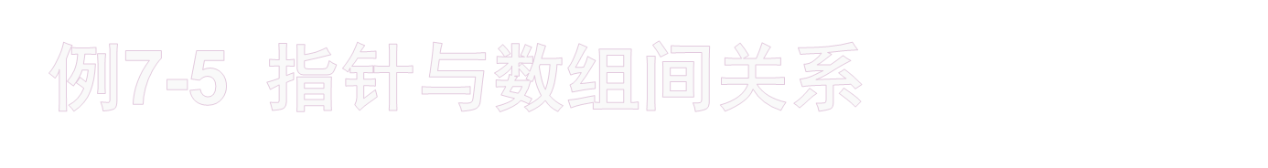
运行结果演示
void main( ){
int a[5];
int i , *p;
for(i=0;i<5;i++ ){
printf("a[%d]= ",i);
scanf ( "%d",&(a[i]) );
}
for(i=0;i<5;i++ )
printf("%2d",a[i]);
printf("\n");
for(i=0;i<5;i++ )
printf("%2d",*(a+i));
printf("\n");
for(p=a;p<a+5;p++ )
printf("%2d",*p);
printf("\n");
}
假设分别输入
1、2、3、4、5
在输出阶段:
执行第一个for语句输出结果：
执行第二个for语句输出结果：
执行第三个for语句输出结果：
  a[0]= 1
  a[1]= 2
  a[2]= 3
  a[3]= 4
  a[4]= 5
  1 2 3 4 5
  1 2 3 4 5
  1 2 3 4 5

Slide 40

指针变量可以参与运算，比如例7-5中有语句：
for(p=a;p<a+5;p++ )
printf("%2d",*p);
该语句中，对指针变量p不断进行增1运算。
虽然数组名也是指针，但对数组名却不能这样，因为数组名是指针常量
对数组变量a的增1运算“a++”是非法的。
    for( a=p; a<p+5; a++ )
    printf("%2d",*a);

Slide 41

经常用指针变量表示数组。如有
int a[10], *iptr;
iptr=a;
若访问a数组的第i个元素，如下写法是等价
a[i]
*(a+i)
iptr[i]
*(iptr+i)
但是否任何时刻这四种写法都等价，要看当前指针的值

Slide 42
比如若有语句
iptr=&(a[2])
被执行后，则上述iptr[i]、*(iptr+i)访问的是数组元素a[i+2]，而不是a[i]，它们与a[i+2]、*(a+i+2)等价。
写程序时要特别注意指针变量的当前值，有时由于忽略指针变量的当前值，会使程序产生严重错误，而且这种错误还十分难于查找。
例7-6说明该问题。该程序原想输入10个整数，再把它们打印出来，但是程序运行结果却不然。

Slide 43
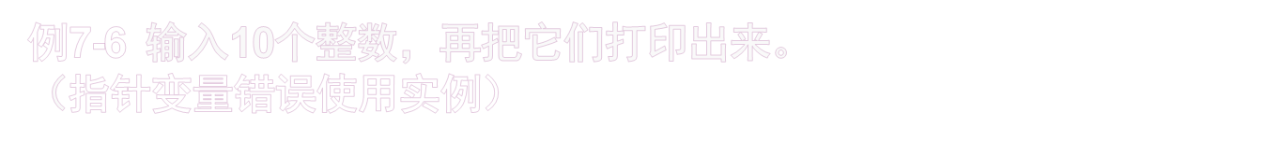
运行结果演示
#include “stdio.h”
void main(){
int i, *p, a[10];
p=a;
for( i=0; i<10; i++)
scanf(“%d”, p++);
for( i=0; i<10; i++){
printf(“%d\n”, *p);
p++;
}
}
错误在: 当执行完输入语句后,p已经指向数组的最后一个元素,执行输出时从a[9]开始的单元输出十个元素．
使用指针形式访问数组元素，是从指针变量当前所指的位置开始“向前”或“向后”计算。而不是当初给指针变量赋的初值。
写程序时要特别注意指针变量的当前值，有时由于忽略指针变量的当前值，会使程序产生严重错误，而且这种错误还十分难于查找。

Slide 44

数组超界是指访问不存在的数组元素。比如有如下声明：
int a[10] ，*aptr ;
声明数组a有10个元素，下标分别为0、1、… 、9 。但是如果要访问a[-5]或者a[10]显然是错误的。
这种明显的错误任何人都不容易犯

Slide 45
问题是有时错误是十分隐蔽的，尤其涉及指针运算时。如下操作序列：
aptr = a+5;
… …
… *(aptr+v) …
当v的值大于4时，就会出错。程序员有时意识不到会出现这种错误，这种错误也是最隐蔽、最难于查找的。
C系统根本不检查数组超界，比如目前变量v的值为20，则C系统会针对“* (aptr+v)”，去访问下标变量a[25]，尽管前边声明a只有10个元素。这种访问会得到什么结果，当然不得而之。

Slide 46

指针的应用，给程序员带来极大的灵活性和方便，同时也带来极大的错误隐患，尤其是使用指针参与运算时。“++”和“--”运算又是指针运算中最常用和最容易出错的运算，下边解释几个有关“++”和“--”运算的应用模式

Slide 47
设有如下声明和运算：
  int a[10], *ptr, v, *q ,u ;
  v=5;
  ptr = &(a[v])；
  a[4]=40;
  a[5]=50;
  a[6]=60;
讨论如下运算的意义
① ptr++
② *(ptr++)
③ (*ptr)++
④ *ptr++
⑤ ++ptr
⑥ *(++ptr)
⑦ *++ptr
① 运算“ptr++”的意义是把 ptr 的值加 1 ，运算结束后
  ptr指向a[6]。
  表达式的值是ptr加1之前时ptr的值，即a[5]的地址。
若有
q=ptr++;
则结果： q 指向a[5] ； ptr 指向a[6]

Slide 48
设有如下声明和运算：
  int a[10], *ptr, v, *q ,u ;
  v=5;
  ptr = &(a[v])；
  a[4]=40;
  a[5]=50;
  a[6]=60;
讨论如下运算的意义
① ptr++
② *(ptr++)
③ (*ptr)++
④ *ptr++
⑤ ++ptr
⑥ *(++ptr)
⑦ *++ptr
② 按刚才解释，ptr++ 的值是a[5]地址，*(ptr++) 是求 a[5] 的值，为 50
该运算相当于“a[v++]”。若有
u = *(ptr++);
则结果u的值为50。

Slide 49
设有如下声明和运算：
  int a[10], *ptr, v, *q ,u ;
  v=5;
  ptr = &(a[v])；
  a[4]=40;
  a[5]=50;
  a[6]=60;
讨论如下运算的意义
① ptr++
② *(ptr++)
③ (*ptr)++
④ *ptr++
⑤ ++ptr
⑥ *(++ptr)
⑦ *++ptr
③ *ptr是求ptr所指变量的值，即a[5]的值，为50 ；
“(*ptr)++”是a[5]++ ，最后a[5]的值为51 ，
而该表达式的值为加 1 之前的值，仍然是50 。若有
u = (*ptr)++;
则结果： u的值为50 ； a[5]的值为51。

Slide 50
设有如下声明和运算：
  int a[10], *ptr, v, *q ,u ;
  v=5;
  ptr = &(a[v])；
  a[4]=40;
  a[5]=50;
  a[6]=60;
讨论如下运算的意义
① ptr++
② *(ptr++)
③ (*ptr)++
④ *ptr++
⑤ ++ptr
⑥ *(++ptr)
⑦ *++ptr
④ 由于运算符“*”和“++”优先级相同，结合方向是从右向左，因此该表达式相当于前述
*(ptr++)
它的运算与该表达式完全相同。

Slide 51
设有如下声明和运算：
  int a[10], *ptr, v, *q ,u ;
  v=5;
  ptr = &(a[v])；
  a[4]=40;
  a[5]=50;
  a[6]=60;
讨论如下运算的意义
① ptr++
② *(ptr++)
③ (*ptr)++
④ *ptr++
⑤ ++ptr
⑥ *(++ptr)
⑦ *++ptr
⑤ 与ptr++类似，运算“++ptr”意义是把ptr的值加1，运算结束后
  ptr指向a[6]
  表达式的值是ptr加1之后ptr的值，即a[6]的地址。 若有
q=++ptr;
则结果：q 指向 a[6] ；ptr指向 a[6] 。

Slide 52
设有如下声明和运算：
  int a[10], *ptr, v, *q ,u ;
  v=5;
  ptr = &(a[v])；
  a[4]=40;
  a[5]=50;
  a[6]=60;
讨论如下运算的意义
① ptr++
② *(ptr++)
③ (*ptr)++
④ *ptr++
⑤ ++ptr
⑥ *(++ptr)
⑦ *++ptr
⑥ 按刚才的叙述，“++ptr”的值是 a[6] 的地址，则 “*(++ptr)” 是求 a[6]的值，得 60 。该运算相当于 “a[++v]”。若有
u = *(++ptr);
则结果 u 的值为60。

Slide 53
设有如下声明和运算：
  int a[10], *ptr, v, *q ,u ;
  v=5;
  ptr = &(a[v])；
  a[4]=40;
  a[5]=50;
  a[6]=60;
讨论如下运算的意义
① ptr++
② *(ptr++)
③ (*ptr)++
④ *ptr++
⑤ ++ptr
⑥ *(++ptr)
⑦ *++ptr
⑦ 由于运算符“*”和“++”优先级相同，结合方向是从右向左，因此该表达式相当于
*(++ptr)
有关它的运算与刚才讲述完全一致，最后 u 的值为 60 。

Slide 54
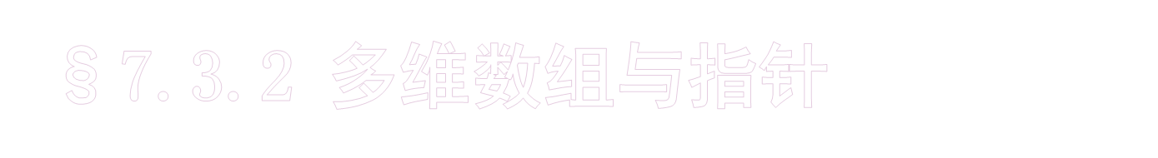
1. 二维数组元素的地址
  二维数组 a[m][n] 可以看作是由 m 个一维数组
a[0]、a[1]、… 、a[m-2]、a[m-1]
构成。每个一维数组有 n 个元素，即每个a[i]都是由 n 个变量
a[i][0]、a[i][1]、… 、a[i][n-1]
组成的数组。

Slide 55
如图所示，按数组与指针的关系：
  从一维角度看，a表示一维数组的首地址，该一维数组的数组元素仍然是数组；
  每个a[i]也都表示一维数组的首地址，该一维数组是a数组的第i行，它的各个元素是int类型。
实际上，不存在 a、a[0]、a[1]、… 、a[m-1] 的存储空间，C 系统不给它们分配内存，只分配 m*n 个变量的内存空间。下图是一个示意图，给出的a、a[0]、a[1]、… 、a[m-1]只是一个示意，不要误会。事实上a、a[0]、a[1]、a[2]、… 、a[m-1]都是指针常量。
指针常量 |  | 指针常量 |  | 这些是数组a的成分，全部是变量
a |  | a[0] |  | a[0][0] | a[0][1] | … | a[0][n-1]
 |  | a[1] |  | a[1][0] | a[1][1] | … | a[1][ n-1]
 |  | … |  | … | … | … | …
 |  | a[m-2] |  | a[m-2][0] | a[m-2][1] | … | a[m-2][ n-1]
 |  | a[m-1] |  | a[m-1][0] | a[m-1][1] | … | a[m-1][ n-1]

Slide 56
如图所示，按数组与指针的关系：
  从一维角度看，a表示一维数组的首地址，该一维数组的数组元素仍然是数组；
  每个a[i]也都表示一维数组的首地址，该一维数组是a数组的第i行，它的各个元素是int类型。
进一步，a[i]是a数组第i个元素。
如果a是一维数组，则a[i]是一个变量并且可以有值，C系统会给它分配相应的存储空间，它实实在在占用计算机内存
如果a是二维数组，则a[i]代表一维数组，它是一个指针常量，C系统不给它分配存储区，它不占用内存空间，仅仅是一个地址。
指针常量 |  | 指针常量 |  | 这些是数组a的成分，全部是变量
a |  | a[0] |  | a[0][0] | a[0][1] | … | a[0][n-1]
 |  | a[1] |  | a[1][0] | a[1][1] | … | a[1][ n-1]
 |  | … |  | … | … | … | …
 |  | a[m-2] |  | a[m-2][0] | a[m-2][1] | … | a[m-2][ n-1]
 |  | a[m-1] |  | a[m-1][0] | a[m-1][1] | … | a[m-1][ n-1]

Slide 57
指针常量
指针常量
a
(int**)
a[0]
(int*)
a[0][0]
(int)
…
a[0][n-1]
(int)
a[1]
(int*)
a[1][0] (int)
…
a[1][ n-1] (int)
…
…
…
…
a[m-2]
(int*)
a[m-2][0] (int)
…
a[m-2][ n-1] (int)
a[m-1]
(int*)
a[m-1][0] (int)
…
a[m-1][ n-1] (int)

Slide 58
形式 | 意义
a | 二维数组名，指向一维数组a[0]，即第0行首地址。 相当于：&(a[0]) 也可以说是数组a的首地址，指向a[0][0]。 相当于：&(a[0][0])
a+i | 第i行首地址，即a[i]地址。相当于：&(a[i])。
*a | 第0行第0列元素首地址，即a[0][0]地址。 相当于：a[0]、*(a+0) 、&( a[0][0])
*a+i | 第0行第i列元素首地址，即a[0][i]地址。 相当于：a[0]+i、&( a[0][i])
*(a+i) | 第i行第0列元素地址，即a[i][0]地址。 相当于：a[i] 、&( a[i][0])
*(a+i)+j | 第i行第j列元素地址，即a[i][j]地址。 相当于：a[i]+j、&( a[i][j])
*(*(a+i)+j) | 第i行第j列元素值，即a[i][j]值。 相当于：*(a[i]+j)、a[i][j]
在该表的各种表示形式中，只有
&(a[i][j]) 、a[i]+j 、*(a+i)+j 是实际计算机内存的物理地址
a[i][j] 、*(a[i]+j) 、*(*(a+i)+j) 是它们各自的值，占用计算机内存；
其它形式都是表示地址的指针常量，没有被分配具体内存空间。例如，并不存在 a[i] 这样一个实际的变量，它只是一个指针常量，运算“&(a[i])”只是一种地址计算方式而已，并不是求内存实际存在的变量a[i]的内存地址。

Slide 59
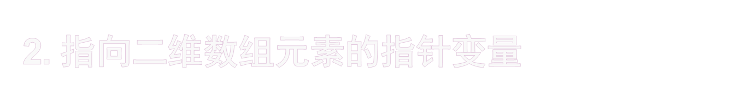
设有声明：
int *aptr, a[m][n] ,x ;
则可以直接用aptr访问a的成分。使用方法是：
首先使aptr指向a的某个成分a[i][j]，
然后以该成分的地址为基点，计算所要访问的数组成分的相对地址，并进行访问。最常用的地址基点是a数组的第一个成分a[0][0]，例如
aptr = &(a[0][0])

Slide 60
在上述赋值运算的前提下，a的成分a[u][v]的地址为
aptr+u*n+v
若想把a[u][v]的值送入变量x中，可以使用赋值运算：
x = *(aptr+u*n+v)
这个运算等价于
x = a[u][v]
若想把某表达式e的值送入数组a的成分a[u][v]中，可以使用赋值运算：
*(aptr+u*n+v) = e
这个运算等价于
a[u][v] = e

Slide 61
指针常量 |  | 指针常量 |  | 这些是数组a的成分，全部是变量
a |  | a[0] |  | a[0][0] | a[0][1] | … | a[0][n-1]
 |  | a[1] |  | a[1][0] | a[1][1] | … | a[1][ n-1]
 |  | … |  | … | … | … | …
 |  | a[m-2] |  | a[m-2][0] | a[m-2][1] | … | a[m-2][ n-1]
 |  | a[m-1] |  | a[m-1][0] | a[m-1][1] | … | a[m-1][ n-1]
上述示意图暗示了C数组的存储分配方式。在C中，按“行优先”原则分配数组元素的存储空间。也就是说，首先分配第0行元素；然后分配第1行元素；… ；最后再分配第n-1行元素，如此等等。每行元素当然是按下标值从小到大进行。设m=3，n=4，并从首地址A000开始分配内存空间，则数组a[m][n]的存储分配如图所示。

Slide 62
a成分 | 地址 | 内存
a[2][3] | A016
a[2][2] | A014
a[2][1] | A012
a[2][0] | A010
a[1][3] | A00E
a[1][2] | A00C
a[1][1] | A00A
a[1][0] | A008
a[0][3] | A006
a[0][2] | A004
a[0][1] | A002
a[0][0] | A000
地址计算公式“aptr+u*n+v”
基点 + 行数 * 每行元素个数
+ 剩余行的零头元素个数
例如，a[2][1]的地址是：
aptr+2*4+1

Slide 63
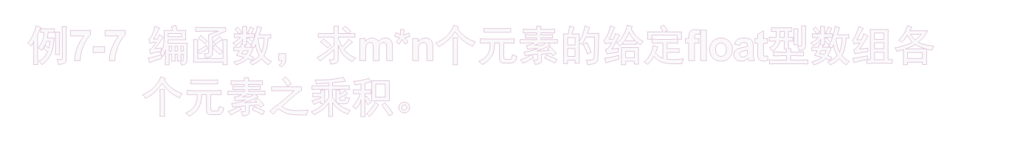
      float arrmul(int m , int n , float *arr){
      int u, v;
      float mul;
      mul = 1;
      for( u=0; u<m; u++)
      for( v=0; v<n; v++)
      mul = mul * (*(arr+u*n+v));
      return mul ;
      }
设有声明
float a[10][15];
则可以用如下任何一种形式调用该函数：
arrmul(10,15,&(a[0][0])
arrmul(10,15,a[0])
arrmul(10,15,*a)
在本例中，形式参数是一个指向float类型的指针变量，实在参数把a数组第一个元素a[0][0]的指针（地址）送入形式参数arr之中。&(a[0][0])、a[0]、*a都是a[0][0]的地址。实际上本例是把二维数组作为一维数组对待的，地址计算是采用一维方式进行的。

Slide 64
a (float **) |  | a[0] (float *) |  | a[0][0] (float) | … | a[0][n-1] (float)
 |  | a[1] (float *) |  | a[1][0] (float) | … | a[1][ n-1] (float)
 |  | … |  | … | … | …
 |  | a[m-2] (float *) |  | a[m-2][0] (float) | … | a[m-2][ n-1] (float)
 |  | a[m-1] (float *) |  | a[m-1][0] (float) | … | a[m-1][ n-1] (float)

Slide 65
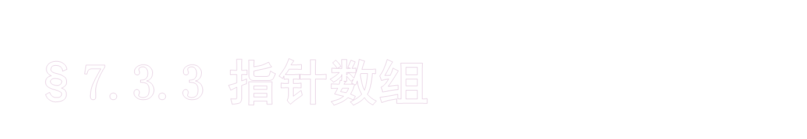
一维指针数组的声明形式是
T *p[n]
其中
  T 是类型
  p 是标识符，是被声明的数组变量
  n 是数组尺寸

Slide 66
因运算符 “*” 的优先级低于运算符 “[ ]” 所以该声明相当于声明
T *(p[n])
按此格式，“p[n]”表示p是n个元素的数组，数组元素是“T *”类型，即指向T类型变量的指针类型。所以p是n个元素的指针数组，数组成分是指向T类型变量的指针。也可以认为p本身是一个指针常量，指向n个元素的指针数组。这个声明形式，声明了一个指针数组p ，如图所示。
指针数组没什么特殊的，是由指针构成的数组。数组中每个元素都是指针。下例定义了指针数组n ，n 包含5个元素，其中每个元素都是int型指针。 int * p[5];
 |  | n个元素指针数组
p: | T* | T* | … | T* | T*
 |  |  | …
变量暂不存在 | T 类型变量 | T 类型变量 | … | T 类型变量 | T 类型变量

Slide 67
例7-8 指向指针的指针、指针数组与数组的关系
void main( ){
int a[5]={23,24,25,26,27};
int * n[5] ，i ;
int **p=n;
for( i=0; i<5; i++)
n[i]=&(a[i]);
for( i=0; i<5; i++,p++)
printf(“%4d”,**p)；
}
程序运行结果将输出：
23 24 25 26 27
“指向指针的指针变量p”
“指针数组n”与“数组a” 关系图
 |  |  | n |  | a
p: | &n[0] |  | &a[0] |  | 23
 |  |  | &a[1] |  | 24
 |  |  | &a[2] |  | 25
 |  |  | &a[3] |  | 26
 |  |  | &a[4] |  | 27

Slide 68
【例7-9】二维数组、指针数组和指针间的关系
int a[4][4]={{1,2,3,4}
,{11,12,13,14}
,{21,22,23,24}
,{31,32,33,34}};
int *pa[4]={a[0],a[1],a[2],a[3]};
int *p=a[0] , i;
void main(){
for( i=0; i<3; i++)
printf(“%d%d%d\n”
, a[i][2+i], *(a[i]) , *(*(a+i)+i) );
for( i=0; i<4; i++)
printf(“%d %d \n”
,*(pa[i]) , p[i]) );
}
a、pa、p之间关系图
 |  | p | a[0]
pa |  |  | a
a[0] |  |  | 1 | 2 | 3 | 4
a[1] |  |  | 11 | 12 | 13 | 14
a[2] |  |  | 21 | 22 | 23 | 24
a[3] |  |  | 31 | 32 | 33 | 34
程序运行结果将输出 ：
    3 1 1
    14 11 12
    31 21 23
    1 1
    11 2
    21 3
    31 4

Slide 69
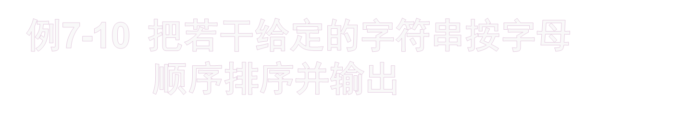
void sort_string(char *arr_str[ ],int n);
void out_string(char *arr_str[ ],int n);
int str_cmp( char *str1 , char *str2 )；
char *name[ ]={"basic","programming“
,"great wall","language","computer"};
void main(){
sort_string(name,5);
out_string(name,5);
}

Slide 70
运行结束产生如下输出：
basic
computer
great wall
language
programming
该程序首先调用sort_string函数对name数组排序；然后调用out_string函数输出name。
程序声明部分产生如下图的数据结构：
经过sort_string排序后数据结构如下
常量字符串保存在内存的常量区
name: |  |  | b | a | s | i | c | \0
 |  |  | p | r | o | g | r | a | m | m | i | n | g | \0
 |  |  | g | r | e | a | t |  | w | a | l | l | \0
 |  |  | l | a | n | g | u | a | g | e | \0
 |  |  | c | o | m | p | u | t | e | r | \0

Slide 71
void sort_string(char *arr_str[],int n){
char *temp;
int i,j,k;
for ( i=0; i<n-1; i++){
k = i;
for ( j=i+1; j<n; j++)
if ( str_cmp(arr_str[k] , arr_str[j] ) > 0 )
k=j;
temp= arr_str[i];
arr_str[i]= arr_str[k];
arr_str[k]=temp;
}
}
void out_string(char *arr_str[],int n){
int j;
for ( j=0;j<n;j++)
printf( "%s\n" , arr_str[j] );
}

Slide 72
本程序没有使用标准函数比较两字符串大小，自编函数
int str_cmp( char *str1 , char *str2 ){
do {
if ( *str1 > *str2 ) // 比较当前字符
return 1;
else if ( *str1 < *str2 )
return -1;
}while ( *(str1++)!=‘\0’&& *(str2++)!=‘\0’); // 注意“++”
if ( *str1==‘\0’ && *str2==‘\0’) // 两个串 长度相同
return 0;
else if ( *str1 != '\0' ) // str1长
return 1;
else return -1; // str2长
}

Slide 73
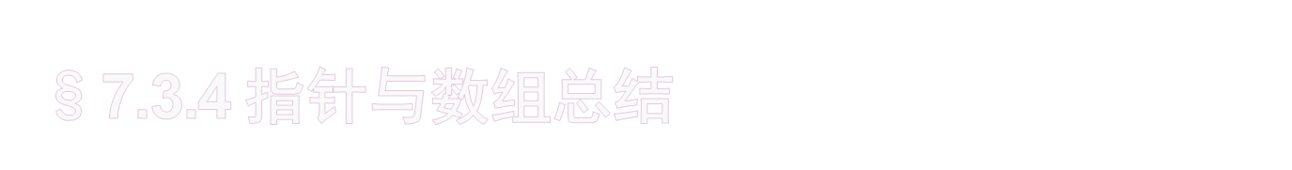
注意有关数组声明的几种形式以及它们的区别
T a[n]
T *p[n]
T (*p)[n]
T *(p[n])
其中T是类型符。
设 T 为 int ，n=5，这几种形式的意义是：
T a[n]
声明“int a[5]”表示a是5个元素的int类型数组，如图所示。
a: | int 类型变量 | int 类型变量 | int 类型变量 | int 类型变量 | int 类型变量

Slide 74
T *p[n]
“int *p[5]” 相当于“int *(p[5])”。
“p[5]”表示p是5个元素的数组，元素类型为int* ，即指向int类型变量的指针类型。这个声明，声明了一个指针数组p ，如图所示。
下标变量p[2]是数组p的编号为2（第三个）的成分，它是一个指针，可以指向一个int类型变量。
 |  | 5个元素指针数组
p: | int* | int* | int* | int* | int*
变量暂 不存在 | int 类型变量 | int 类型变量 | int 类型变量 | int 类型变量 | int 类型变量

Slide 75
T (*p)[n]
声明“int (*p)[5]”表示（*p）是5个元素的int类型数组，则p是“指向5个元素的int类型数组”的指针变量。这里只声明一个指针类型变量p ，p可以指向5个元素的int类型数组，但是目前还没有该数组。这个声明不产生5个元素的int类型数组，只声明一个指向数组的指针变量p 。事实上，元素个数5可以省略，该声明可以写成“int (*p)[ ]”，表示p是“指向int类型数组”的指针变量，如图所示。
p: int类型数组（目前还不存在）

Slide 76
T *(p[n])
声明“int *(p[5])” 与“int *p[5]”等价。
p是5个元素的指针数组，p本身是一个指针常量。

Slide 77
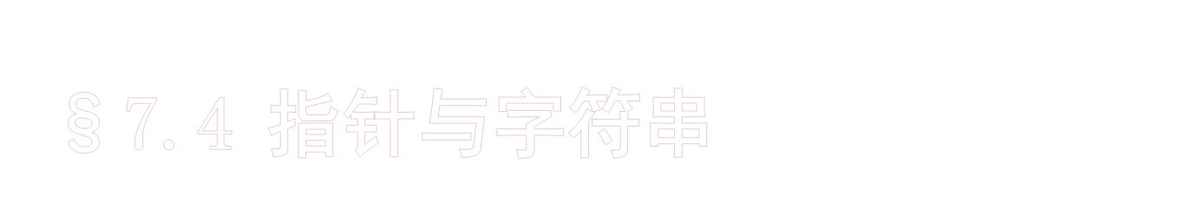
字符串实质上是常量字符数组，同时还可以使用字符数组变量保存字符串。
指针与数组有着密切的关系，数组名是指针，指针也可以指向数组。
显然指针与字符串有着密切的关系。
在C中，除了用字符数组保存并标识字符串外，还可以使用字符类型指针指向一个字符串，
从而使用指针访问它所指的字符串。该字符串既可能是字符数组，也可能是字符串常量。

Slide 78
char *sp = “I love china”，*sv;
char string[ ] = “I am a student”;
定义两个字符指针变量sp 、sv 以及一个字符数组变量string；
对变量作初始化，使sp指向字符串
“I love china”，
而string初始化为
“I am a student”。
设变量从A000开始分配内存空间，常量从AA00开始分配内存空间，这个声明产生下图的内存分配结果。

Slide 79
 | 地址 | 变量区 | 地址 | 常量区
 | A016 | \0
 | A015 | t
 | A014 | n
 | A013 | e
 | A012 | d
 | A011 | u
 | A010 | t
 | A00F | s | AA0F
 | A00E |  | AA0E
 | A00D | a | AA0D
 | A00C |  | AA0C | \0
 | A00B | m | AA0B | a
 | A00A | a | AA0A | n
 | A009 |  | AA09 | i
string: | A008 | I | AA08 | h
 |  | 无值 | AA07 | c
 |  |  | AA06
 |  |  | AA05 | e
sv: | A004 |  | AA04 | v
 |  | 常量区地址 AA00 指向常量 | AA03 | o
 |  |  | AA02 | l
 |  |  | AA01
sp: | A000 |  | AA00 | I
编译系统为字符类型指针变量sp、sv分配指针类型空间；为字符串数组string分配字符型空间，并初始化，把字符串“I am a student”保存在相应数组string的内存空间中。
为了保存字符串常量
“I love china”
编译系统在常量区给它开辟存储空间，这块存储空间的结构与字符数组相同；并初始化字符类型指针变量sp，使它指向字符串“I love china”。

Slide 80
 | 地址 | 变量区 | 地址 | 常量区
 | A016 | \0
 | A015 | t
 | A014 | n
 | A013 | e
 | A012 | d
 | A011 | u
 | A010 | t
 | A00F | s | AA0F
 | A00E |  | AA0E
 | A00D | a | AA0D
 | A00C |  | AA0C | \0
 | A00B | m | AA0B | a
 | A00A | a | AA0A | n
 | A009 |  | AA09 | i
string: | A008 | I | AA08 | h
 |  | 无值 | AA07 | c
 |  |  | AA06
 |  |  | AA05 | e
sv: | A004 |  | AA04 | v
 |  | 常量区地址 AA00 指向常量 | AA03 | o
 |  |  | AA02 | l
 |  |  | AA01
sp: | A000 |  | AA00 | I
字符串“I love china”是常量字符串，只有通过指向它的指针变量才能访问它，它本身没有名字，sp绝对不是它的名字。目前sp指向它，当然也可以用其它指针变量指向它，sp也可以用于其它用途。例如，下述赋值运算
sv = sp;
sp = string；
使得sv指向字符串
“I love china”
而sp又去指向另一个字符串 。
AA00
A008

Slide 81
 | 地址 | 变量区 | 地址 | 常量区
 | A016 | \0
 | A015 | t
 | A014 | n
 | A013 | e
 | A012 | d
 | A011 | u
 | A010 | t
 | A00F | s | AA0F
 | A00E |  | AA0E
 | A00D | a | AA0D
 | A00C |  | AA0C | \0
 | A00B | m | AA0B | a
 | A00A | a | AA0A | n
 | A009 |  | AA09 | i
string: | A008 | I | AA08 | h
 |  | 无值 | AA07 | c
 |  |  | AA06
 |  |  | AA05 | e
sv: | A004 |  | AA04 | v
 |  | 常量区地址 AA00 指向常量 | AA03 | o
 |  |  | AA02 | l
 |  |  | AA01
sp: | A000 |  | AA00 | I
使用字符数组sp可以访问相应字符串，也可以参与一切与字符串有关的运算。例
printf(“%s\n”,sp);
将打印出
I am a student
而
sp[3]
*(sp+3)
的值都是字符“m”。
分析字符串指针与字符数组之间的关系。
AA00
A008

Slide 82
 | 地址 | 变量区 | 地址 | 常量区
 | A016 | \0
 | A015 | t
 | A014 | n
 | A013 | e
 | A012 | d
 | A011 | u
 | A010 | t
 | A00F | s | AA0F
 | A00E |  | AA0E
 | A00D | a | AA0D
 | A00C |  | AA0C | \0
 | A00B | m | AA0B | a
 | A00A | a | AA0A | n
 | A009 |  | AA09 | i
string: | A008 | I | AA08 | h
 |  | 无值 | AA07 | c
 |  |  | AA06
 |  |  | AA05 | e
sv: | A004 |  | AA04 | v
 |  | 常量区地址 AA00 指向常量 | AA03 | o
 |  |  | AA02 | l
 |  |  | AA01
sp: | A000 |  | AA00 | I
从字符串角度看：
字符串指针是一个指针类型变量，被分配指针类型存储空间，它虽然可以指向一个字符串，但是字符串指针变量的存储空间不能保存一个字符串。比如sp地址是A000，占用指针类型空间A000～A003 ；sv地址是A004，占用指针类型空间A004～A007。开始sp指向字符串
“I love china”
sv无值。
字符数组是一个数组类型变量，被分配数组类型存储空间，该空间可以保存一个字符串。比如string地址是A008，占用空间A008～A016 。数组string保存字符串
“I am a student”
AA00
A008

Slide 83
 | 地址 | 变量区 | 地址 | 常量区
 | A016 | \0
 | A015 | t
 | A014 | n
 | A013 | e
 | A012 | d
 | A011 | u
 | A010 | t
 | A00F | s | AA0F
 | A00E |  | AA0E
 | A00D | a | AA0D
 | A00C |  | AA0C | \0
 | A00B | m | AA0B | a
 | A00A | a | AA0A | n
 | A009 |  | AA09 | i
string: | A008 | I | AA08 | h
 |  | 无值 | AA07 | c
 |  |  | AA06
 |  |  | AA05 | e
sv: | A004 |  | AA04 | v
 |  | 常量区地址 AA00 指向常量 | AA03 | o
 |  |  | AA02 | l
 |  |  | AA01
sp: | A000 |  | AA00 | I
从指针角度看：
字符串指针名字是一个指针变量，它可以指向任何字符串。可以把任意字符串赋值给字符串指针，让字符串指针变量指向相应字符串，但是决不是字符串指针变量本身存储了整个字符串。比如，sp是字符串指针变量，变量声明初始化时它指向常量字符串
“I love china”
后来经过赋值运算，它又指向字符串
“I am a student”
还可以让字符串指针变量指向任意一个字符串。下述运算都是正确的。
sp = string;
sp = “I am a teacher”;
AA00
A008

Slide 84
 | 地址 | 变量区 | 地址 | 常量区
 | A016 | \0
 | A015 | t
 | A014 | n
 | A013 | e
 | A012 | d
 | A011 | u
 | A010 | t
 | A00F | s | AA0F
 | A00E |  | AA0E
 | A00D | a | AA0D
 | A00C |  | AA0C | \0
 | A00B | m | AA0B | a
 | A00A | a | AA0A | n
 | A009 |  | AA09 | i
string: | A008 | I | AA08 | h
 |  | 无值 | AA07 | c
 |  |  | AA06
 |  |  | AA05 | e
sv: | A004 |  | AA04 | v
 |  | 常量区地址 AA00 指向常量 | AA03 | o
 |  |  | AA02 | l
 |  |  | AA01
sp: | A000 |  | AA00 | I
从指针角度看：
字符数组名字是一个指针常量，它只能指向分配给它的那块内存空间，不能让它指向其它字符串或数组。也不能用一个赋值运算把整个字符串赋值给一个字符数组。比如string地址是A008，占用空间A008～A016 。初始化时，数组string保存字符串
“I am a student”
如果作运算
string=sp
或
string=“I am a teacher”
都是错误的。当然数组的内容是可改变的。
AA00
A008

Slide 85
从使用角度看：
  不论字符串指针还是字符数组，访问整个字符串要十分小心，有些操作是正确的，有些操作是错误的。
  举例如下，请从中深刻体会字符串指针和字符数组的各种用法。

Slide 86
⑴ char str[20]=“I am a teacher”;
// 正确，初始化数组str
⑵ char str0[20] , str[20]=“I am a teacher”;
str0=str;
// 错误，给指针常量赋值，数组不能整体赋值
⑶ char str[20];
str=“I am a teacher”;
// 错误，给指针常量赋值，数组不能整体赋值
⑷ char str[20];
str[ ]=“I am a teacher”;
// 错误，给指针常量赋值；
// “str[ ]”出现在“=”左端，意义不明确。

Slide 87
⑸ char *str;
str=“I am a teacher”;
// 正确，给指针变量赋值，str指向常量字符串
⑹ char str[20];
scanf ( “%s”,str);
// 正确，输入字符串
⑺ char *str;
scanf ( “%s”,str);
// 错误，str不指向任何变量，输入字符串无处放

Slide 88
⑻ char *str ，str0[20];
str=str0;
scanf ( “%s”,str);
// 正确，输入字符串数据从str0[0]开始存放
⑼ char *str ，str0[20];
str=str0+5;
scanf ( “%s”,str);
// 正确，输入数据将从str0[5]开始存放
⑽ char str[20]= “I am a teacher”;
printf ( “%s”,str);
// 正确，打印：I am a teacher

Slide 89
⑾ char *str=“I am a teacher”;
printf ( “%s”, str);
// 正确，打印：I am a teacher
⑿ char *str=“I am a teacher”;
str = str+5;
printf ( “%s”, str);
// 正确，打印：a teacher
⒀ char *str= “x=%d y=%f\n”;
printf (str , x , y );
// 正确，相当于: printf (“x=%d y=%f\n” , x , y );

Slide 90
不论字符串指针还是字符数组，都可以用相同的方法访问其分量。设有说明
  char *sp = “I love china” , sv[20] , *p , *q ;
  int v ;
如下三个语句列功能相同，都是把 sp 所指字符串复制到字符数组 sv 之中。
v = -1;
do {
v++;
sv[v]=sp[v];
}while( sp[v]!=0);
v = -1;
do {
v++;
*(sv+v) = *(sp+v);
}while( *(sp+v)!=0);
p=sp-1；q=sv-1；
do {
p++ ; q++;
*q = *p;
}while(*p!=0);
第一个语句列完全使用数组和下标表达式形式

Slide 91
不论字符串指针还是字符数组，都可以用相同的方法访问其分量。设有说明
  char *sp = “I love china” , sv[20] , *p , *q ;
  int v ;
如下三个语句列功能相同，都是把 sp 所指字符串复制到字符数组 sv 之中。
v = -1;
do {
v++;
sv[v]=sp[v];
}while( sp[v]!=0);
v = -1;
do {
v++;
*(sv+v) = *(sp+v);
}while( *(sp+v)!=0);
p=sp-1；q=sv-1；
do {
p++ ; q++;
*q = *p;
}while(*p!=0);
第二个语句列使用指针和一个整型变量 v ，每次循环 v 的值增加，指针变量始终指向字符串和字符数组的首位。在赋值时，先把指针值加一个整数，然后用间接寻址达到赋值目的。

Slide 92
不论字符串指针还是字符数组，都可以用相同的方法访问其分量。设有说明
  char *sp = “I love china” , sv[20] , *p , *q ;
  int v ;
如下三个语句列功能相同，都是把 sp 所指字符串复制到字符数组 sv 之中。
v = -1;
do {
v++;
sv[v]=sp[v];
}while( sp[v]!=0);
v = -1;
do {
v++;
*(sv+v) = *(sp+v);
}while( *(sp+v)!=0);
p=sp-1；q=sv-1；
do {
p++ ; q++;
*q = *p;
}while(*p!=0);
第三个语句列使用两个指针变量 p 、q ，开始 p 、q 分别指向源字符串和目标字符数组首位，在循环过程中 p 、q 不断移动，也使用间接寻址达到赋值目的。

Slide 93
表7-2 字符数组与字符指针变量的对比
 | 字符数组 | 字符指针变量
存储空间 | 分配数组空间 sizeof(char)*数组长度字节 | 分配指针空间 4个字节
初 始 化 | 可以用字符串初始化。 char a[ ]=“string” 数组变量 a有七个元素，把string\0这七个字符顺次分别放入数组a各个元素中 | 可以用字符串初始化。 char *p="string“ 这时"string"是常量，p指向该常量首地址。
赋值 | 可以对数组元素单个赋值 a[2]='y' 不允许对数组名赋值，因为数组名是指针常量，下述运算是错误的。 a=p | 可以让指针变量指向任意字符串。设有说明 char a[10]； 如下赋值运算都正确 p="Hello"; p=a;

Slide 94
 | 字符数组 | 字符指针变量
地址值 | 数组名是指针常量，总是指向数组首地址。 | 是指针变量，可以指向任意字符串。
可变性 | 数组名是指针常量，值不可变，常用如下形式访问分量： a[v] 下标变量 *(a+v) 基址+位移 | 指针变量值可变，可以通过各种运算改变值。例如： p=… 赋值 p=p+i 与整数运算
联系 | 指针变量可以指向数组。
函数参数 | 数组名作实在参数，其对应形式参数必须是指针或数组名。参数结合时传递实在参数数组首地址。不能把整个数组全部传入函数。 | 指针变量作实在参数，把指针变量值送入形式参数变量中。其对应形式参数可以是指针或数组名。

Slide 95
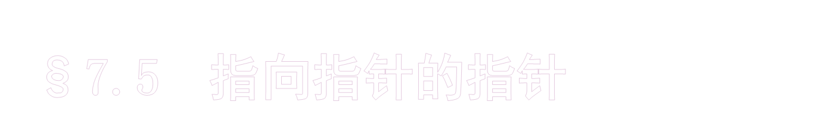
如果一个指针变量指向的变量仍然是一个指针变量，就构成指向指针变量的指针变量，简称指向指针的指针。如图所示，变量 p 指向一个变量，该变量仍然是指针类型的，它指向一个int类型变量。
 | 指向指针变量的指针变量p |  | 指针变量s |  | int类型变量v
p: |  |  |  |  | 300

Slide 96
P的声明形式是：
类型符 **p
如下程序片段构造下图结构。
    int **p , *s , v ;
    p = &s ;
    s = &v ;
    v=300;
其中声明符 “**p” 声明了指向指针变量的指针变量p 。
使用s访问v内容的形式是
*s
指向指针变量的指针p |  |  | 指针变量s |  | int类型变量v
p: | &s |  | &v |  | 300

Slide 97
P的声明形式是：
类型符 **p
如下程序片段构造下图结构。
    int **p , *s , v ;
    p = &s ;
    s = &v ;
    v=300;
其中声明符 “**p” 声明了指向指针变量的指针变量p 。
使用p访问v内容的形式是
**p
这个间接寻址运算的意义是：
p 是指针变量，它的值是指向“指向int类型的指针变量”
*p 取上述p的内容，得到一个指针值，该指针值“指向int类型变量”
**p 即“*(*p)”再取上述“*p”的内容，得到一个int类型的值。
指向指针变量的指针p |  |  | 指针变量s |  | int类型变量v
p: | &s |  | &v |  | 300

Slide 98
P的声明形式是：
类型符 **p
如下程序片段构造下图结构。
    int **p , *s , v ;
    p = &s ;
    s = &v ;
    v=300;
其中声明符 “**p” 声明了指向指针变量的指针变量p 。
上述给 v 赋值的语句
v = 300 ;
可以使用指针变量s实现，也可以使用指向指针的指针变量p实现，下述三个语句等价。
    v = 300;
    *s = 300;
    **p = 300;
指向指针变量的指针p |  |  | 指针变量s |  | int类型变量v
p: | &s |  | &v |  | 300

Slide 99
指向指针的指针在实际程序中有很大用处，程序的命令行参数使用指向指针的指针。经常使用指针数组实现指向指针的指针。设有程序片段
    char c1[ ]=“copy”， c2[ ]=“jilin.dat”；
    char c3[ ]="changchun.dat" , c4[ ]="beijing" ;
    char *aptr[4] , **ptr1 ，**ptr2 ;
    ptr1 = aptr ;
    *ptr1 = c1 ;
    *(ptr1+1) = c2;
    aptr[2] = c3;
    ptr1[3] = c4;
    ptr2 = &(aptr[0]);
下图描述了上述程序片段产生的结果，
首先产生4个字符数组，并初始化
然后产生字符指针数组aptr；
指向指针的指针ptr1、ptr2。
接着使ptr1指向aptr
接着使aptr各个元素分别指向c1、c2、c3、c4
最后使ptr2指向aptr
 |  |  | aptr
ptr1:
ptr2:
 | c1:
 | c | o | p | y | \0
 | c2:
 | j | i | l | i | n | . | d | a | t | \0
 | c3:
 | c | h | a | n | g | c | h | u | n | . | d | a | t | \0
 | c4:
 | b | e | i | j | i | n | g | \0
aptr
C1
C2
C3
C4
aptr

Slide 100
指向指针的指针在实际程序中有很大用处，程序的命令行参数使用指向指针的指针。经常使用指针数组实现指向指针的指针。设有程序片段
    char c1[ ]=“copy”， c2[ ]=“jilin.dat”；
    char c3[ ]="changchun.dat" , c4[ ]="beijing" ;
    char *aptr[4] , **ptr1 ，**ptr2 ;
    ptr1 = aptr ;
    *ptr1 = c1 ;
    *(ptr1+1) = c2;
    aptr[2] = c3;
    ptr1[3] = c4;
    ptr2 = &(aptr[0]);
如下操作都访问c3的第8个元素，得到字符值“u”。
c3[7] 、 *(c3+7)
aptr[2][7] 、 ptr1[2][7] 、 ptr2[2][7]
*(aptr[2]+7) 、 *(ptr1[2]+7) 、 *(ptr2[2]+7)
(*(aptr+2))[7] 、 (*(ptr1+2))[7] 、 (*(ptr2+2))[7]
*(*(aptr+2)+7) 、 *(*(ptr1+2)+7) 、 *(*(ptr2+2)+7)
下图描述了上述程序片段产生的结果，
首先产生4个字符数组，并初始化
数组aptr是一个指针数组，它的每个元素值是一个指针，指向一个char型变量，
数组名aptr是一个指向指针的指针（指针常量）；
变量ptr1,ptr2 也是指向指针的指针（指针变量）；
然后产生字符指针数组aptr；
指向指针的指针ptr1、ptr2。
接着使ptr1指向aptr
接着使aptr各个元素分别指向c1、c2、c3、c4
最后使ptr2指向aptr
 |  |  | aptr
ptr1:
ptr2:
 | c1:
 | c | o | p | y | \0
 | c2:
 | j | i | l | i | n | . | d | a | t | \0
 | c3:
 | c | h | a | n | g | c | h | u | n | . | d | a | t | \0
 | c4:
 | b | e | i | j | i | n | g | \0
aptr
C1
C2
C3
C4
aptr

Slide 101
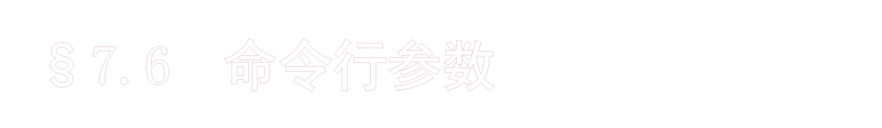
到目前为止，我们编的一切程序都没有涉及与操作系统之间的联系。考虑问题：编程序实现操作系统的copy命令。命令格式是：
copy 文件名1 文件名2
copy命令把一个文件的内容拷贝到另一个文件中，当然要针对一切可能的文件名。比如：
copy jilin.dat changchun.dat
把文件jilin.dat的内容复制到文件changchun.dat中，问题是如何把两个文件名传入我们的程序。
使用命令行参数可以解决该问题。

Slide 102
C程序从主函数main开始执行，当操作系统启动C程序执行时，一定把三个信息传入程序。这三个信息是
命令行中字符串个数
命令行中每个字符串内容
表示程序运行环境的各个字符串内容
第一个信息是一个整数；
第二个信息由一个个字符串组成，用一个指针数组保存这些字符串的首指针，操作系统传递给程序的是相应指针数组的首地址
第三个信息不常用，我们不涉及它。

Slide 103
为了与操作系统联系，传递上述信息，一般 main 函数有两个形式参数:
  第一个对应操作系统传递过来的“命令行中字符串 个数”，经常用argc表示；
  第二个对应操作系统传递过来的“指针数组的首地 址”，经常用argv表示。
带参数的main函数的常用形式为：
main ( int argc ，char * argv[ ] )
  int型参数argc标识数组argv的元素个数，
  字符指针数组argv的各个元素分别指向命令行中可执行文件名和各个参数的字符串，argv[0]总是指向可执行文件名。

Slide 104
命令行
copy jilin.dat changchun.dat
产生如下信息。
argv: |  |  |  |  | c | o | p | y | \0
argc: | 3 |  |  |  | j | i | l | i | n | . | d | a | t | \0
 |  |  |  |  | c | h | a | n | g | c | h | u | n | . | d | a | t | \0
显然，argv是指向指针数组的指针变量；argv[1]是字符型指针变量，指向字符串“jilin.dat”；而argv[1][4]是字符类型变量，值是字符“n”。

Slide 105
命令行
copy jilin.dat changchun.dat
产生如下信息。
argv: |  |  |  |  | c | o | p | y | \0
argc: | 3 |  |  |  | j | i | l | i | n | . | d | a | t | \0
 |  |  |  |  | c | h | a | n | g | c | h | u | n | . | d | a | t | \0
带参数的主程序非常有用，几乎所有实用程序都涉及程序参数。C程序在DOS操作系统下，执行命令的形式是：
可执行文件名 参数1 参数2 …… 参数n
显然，argv是指向指针数组的指针变量；argv[1]是字符型指针变量，指向字符串“jilin.dat”；而argv[1][4]是字符类型变量，值是字符“n”。

Slide 106

    #include <stdio.h>
    void main(int argc,char* argv[ ]){
        printf("argc=%d\n",argc);
        printf("command name:%s\n",
        argv[0]);
        for(int i=1;i<argc;i++)
        printf("Argument %d: %s \n",
        i, argv[i]);
    }
程序运行结果为：
    argc=5
    commard name:tt
    Argument 1:se.txt
    Argument 2:hope
    Argument 3:ee
    Argument 4:efe
如果执行该程序，在DOS下键入命令行：
C> tt se.txt hope ee efe <CR>

Slide 107

本章主要介绍指针的概念与操作，并对指针与数组关系进行详细介绍。重点掌握
  指针变量与指针所指变量之间的关系,
  指针与数组之间的关系。
只有掌握好这两种关系才能够正确理解指针概念以及操作，从而正确使用指针。

